Slide 1



AGILITÁS
MINDEN
SZINTEN

Slide 2
EGY TÖRTÉNET

Slide 3
AZ ELMÚLT ÉVTIZEDBEN…
Notes:
Ennek az évnek az eleje hihetetlenül jól indult, éppen egy bankban értünk el sikereket egy kísérleti agile team felállításával… amikor beütött a ménykő

Slide 4
RENGETEG
AGILIS TRÉNING
Notes:
Ennek az évnek az eleje hihetetlenül jól indult, éppen egy bankban értünk el sikereket egy kísérleti agile team felállításával… amikor beütött a ménykő

Slide 5
UGYANAZ A FEEDBACK
Notes:
Ennek az évnek az eleje hihetetlenül jól indult, éppen egy bankban értünk el sikereket egy kísérleti agile team felállításával… amikor beütött a ménykő

Slide 6


Bárcsak agilisabbak és önállóbbak lennének…
GAP
Bárcsak lehetnék agilis és önálló…

Slide 7
MIT LEHET TENNI?
Notes:
Ennek az évnek az eleje hihetetlenül jól indult, éppen egy bankban értünk el sikereket egy kísérleti agile team felállításával… amikor beütött a ménykő

Slide 9
BEMUTATKOZOM

Slide 10



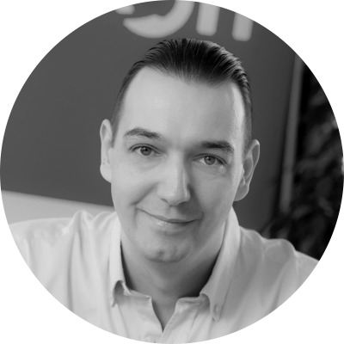

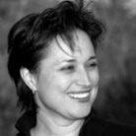

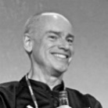




Slide 11







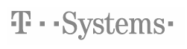















25
YEARS XP
2000+
TRAINED
25 000
OKR
€4 BLN
STRATEGY

Slide 12
MIK A TÜNETEK

Slide 13

FRUSZTRÁCIÓ

Slide 14
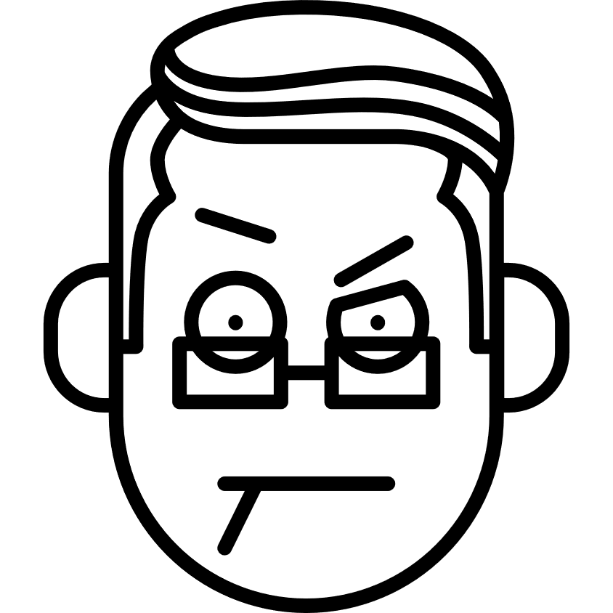
BIZALOMVESZTÉS

Slide 15


Notes:
Ennek az évnek az eleje hihetetlenül jól indult, éppen egy bankban értünk el sikereket egy kísérleti agile team felállításával… amikor beütött a ménykő

Slide 16


Slide 18
A MEGOLDÁS
Notes:
Ennek az évnek az eleje hihetetlenül jól indult, éppen egy bankban értünk el sikereket egy kísérleti agile team felállításával… amikor beütött a ménykő

Slide 19


Slide 20
Bíró Tamás
Kürti Tamás
HIGH
We need to cross the river!
We need to cross the river!
Figure out how!
Build a bridge!
$
$
ALIGNMENT
Shouldn’t we deal with that river problem.... or what?
LOW
LOW
SELF-ORGANIZATION
HIGH
Notes:
Hogyan old meg egy szervezet egy problémát „átjutni a folyón”? Két szemszögből vizsgáljuk a céget: az emberek összehangoltsága és önállósága. A legtöbb vezető azt várja, hogy a dolgozók önállóak és hatékonyak legyenek. Nézzük a négy esetet. Nyilvánvaló, hogy a harmadik és a negyedik tud csak működni.. és minden cég, aki versenyben akar maradni, a negyedikre törekszik. De ha az összehangoltság sem tökéletes, nem érdemes elmozdulni az önállóság felé sem, hiszen célok nélkül az sem termel értéket (csillag). Egy HBR kutatásban csak a középvezetés 55%-a tudott megnevezni egyet a cég top 5 céljából. A probléma tehát elterjedt.

Slide 21
OKR

Slide 22
OBJECTIVES
AND
KEY RESULTS

Slide 23
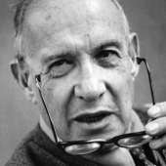
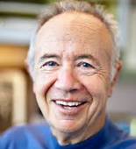

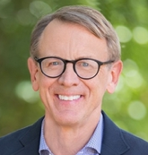



1954 Peter Drucker kidolgozza az MBO-t
1968 Andy Grove megalapítja az Intelt és kidolgozza az OKR-t
1974 John Doerr csatlakozik az Intel-hez
1999 John Doerr befektet a Google-be és bevezeti az OKR-s
2017 John Doerr kiadja a Measure What Matters c. könyvét az OKR-ról
2018 Az OKR alkalmazás terjed
Notes:
1954 Peter Drucker Management By Objectives (MBO)
1968 Andy Grove founds Intel and develops OKR framework
1974 John Doerr joins Intel
1999 John Doerr invests in Google introducing OKRs
2017 John Doerr releases book Measure What Matters
2019. OKR adoption on the rise (Barion, Telekom, Kurt Akadémia)

Slide 24
OBJECTIVE
Ambiciózus
Minőségi
Cselekedetre buzdító
Időre szól

Slide 25
KEY RESULT
Objektíven mérhető
Alátámasztja a célt
Időre szól

Slide 26
O: Build a new website with interactive FAQ
KR: 200% more daily visitors
KR: World class visual design
KR: 300 question and answer
KR: Answers are updated weekly

Slide 27
O: Increase the efficiency of our call center without significant headcount increase
KR: We service 500 000 customers monthly by end of Q3
KR: Solving one customer issue in max 3 hours by end of Q2
KR: We hire at most 5 new call center employees
KR: Customer satisfaction above 4,4 average by end of Q4

Slide 28
AGILE
BUSINESS
ARCHITECTURE

Slide 30


Slide 32
PURPOSE & CORE VALUES FOREVER
VISION 10-15 YEARS
MISSION 3-5 YEARS
CORPORATE OKR SETTING ANNUAL
ORG, TEAM, PERSONAL OKR REVIEW QUARTERLY
OKR MONITORING, ITERATION MONTHLY
ITERATION BI-WEEKLY
DAY DAILY

Slide 33
Miért csináljuk azt amit csinálunk? Mi a célja? Mi áll mögötte? Mi az értelme?
Az agilitásra is igaz, hogy a mély értelem, az elvek mögött álló lélektani miértek ismeretében sokkal jobban tud működni.
MIT?
Mit csinálunk?
Mi a valódi feladat? Mit kell elérni?
HOGYAN?
MIÉRT?
VÁLTOZÁS KÍVÁNATOS IRÁNYA
Hogyan csináljuk, amit csinálunk? Mik az eszközeink, módszereink?

Slide 34
NEM LÁTVÁNYOS, DE
NAGY BEFOLYÁSSAL BÍR
TANULÓ
SZERVEZET
SZEMLÉLETMÓD
ÉRTÉKEK
SZERVEZETI
ÉS KULTURÁLIS
VÁLTOZÁSOK
ALAPELVEK
VÁLTOZÁS KÍVÁNATOS IRÁNYA
GYAKORLATOK
KÖNNYEN
ELSAJÁTÍTHATÓ
AKÁR
HAGYOMÁNYOS
SZERVEZETBEN
IS
ESZKÖZÖK
ÉS FOLYAMATOK
LÁTVÁNYOS, DE
KIS BEFOLYÁSSAL BÍR

Slide 35
HIERARCHIA
ÖNSZERVEZŐDÉS
KONTROLL
FELHATALMAZÁS
IRÁNYÍTÓ VEZETÉS
COACHING FÓKUSZÚ SZOLGÁLÓ VEZETÉS
FORMÁLIS, KIEMELT POZÍCIÓK
CSAPATSZELLEM ÉS SZEREPEK
TERVEZETT MEGKÖZELÍTÉS
ITERATÍV KÍSÉRLETEZÉS
VISSZATARTOTT INFORMÁCIÓK
TRANSZPARENCIA
FÉLELEM A HIBÁKTÓL
TANULÁS A HIBÁKBÓL
ESETI, FORMÁLIS ÜGYFÉLKAPCSOLAT
EGYÜTTMŰKÖDÉS AZ ÜGYFÉLLEL

Slide 37
VISZLÁT

Slide 38




Slide 39
WWW.BIROTOM.COM

Slide 41



